Slide 1

Análisis de Corriente Continua y Corriente Alterna
Desarrollo de Aplicación para Cálculo de Parámetros Eléctricos

Slide 2

Corriente Continua (CC): Flujo Unidireccional
Flujo Constante
Fuentes Comunes
Los electrones se mueven en una única dirección, generando un voltaje constante y estable, ideal para la alimentación de dispositivos sensibles.
Es la energía producida por baterías, paneles solares y generadores específicos de CC. Es la base de muchos sistemas de energía renovable.
Usos Estratégicos
Perfecta para la electrónica de precisión, almacenamiento de energía en baterías y sistemas de vehículos eléctricos, donde la estabilidad es crucial.

Slide 3

Corriente Alterna (CA): Flujo Oscilante
Cambio de Dirección
Generación Eficiente
Los electrones invierten su dirección periódicamente, siguiendo un patrón de onda sinusoidal. Esta característica permite su versatilidad.
Generada en grandes centrales eléctricas mediante alternadores, como los motores de inducción de Tesla, facilitando la producción masiva de energía.
Ventajas de Transmisión
Su capacidad de ser transformada a diferentes voltajes con transformadores la hace ideal para la transmisión de energía a largas distancias con mínimas pérdidas.

Slide 4
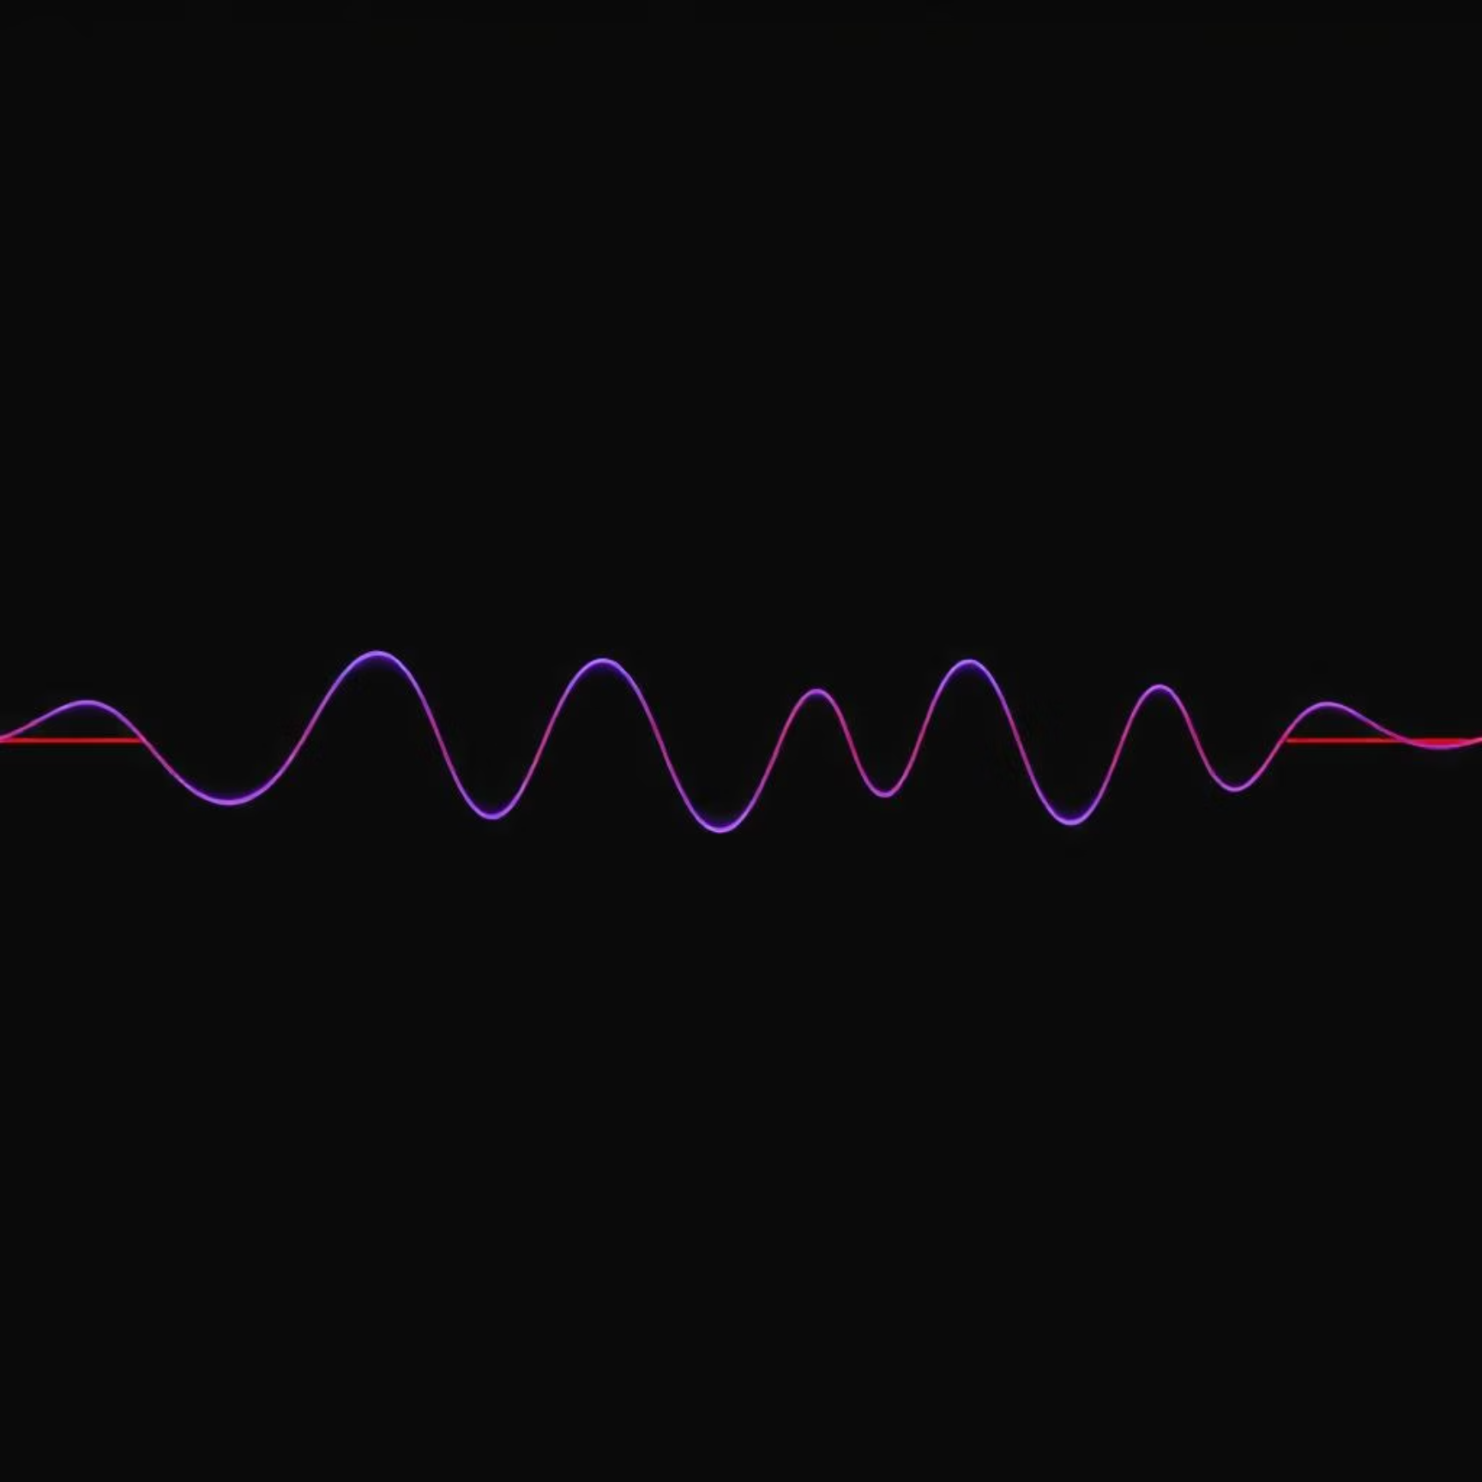

Representación Gráfica: CA Oscila, CC es Constante
La Corriente Alterna (CA) se visualiza como una onda sinusoidal, mostrando su constante cambio de polaridad y magnitud a lo largo del tiempo. Esta oscilación es clave para su eficiencia en la transmisión.
La Corriente Continua (CC) se representa como una línea recta, indicando un flujo de electrones unidireccional y un voltaje constante. Esta estabilidad es fundamental para dispositivos electrónicos delicados.

Slide 5
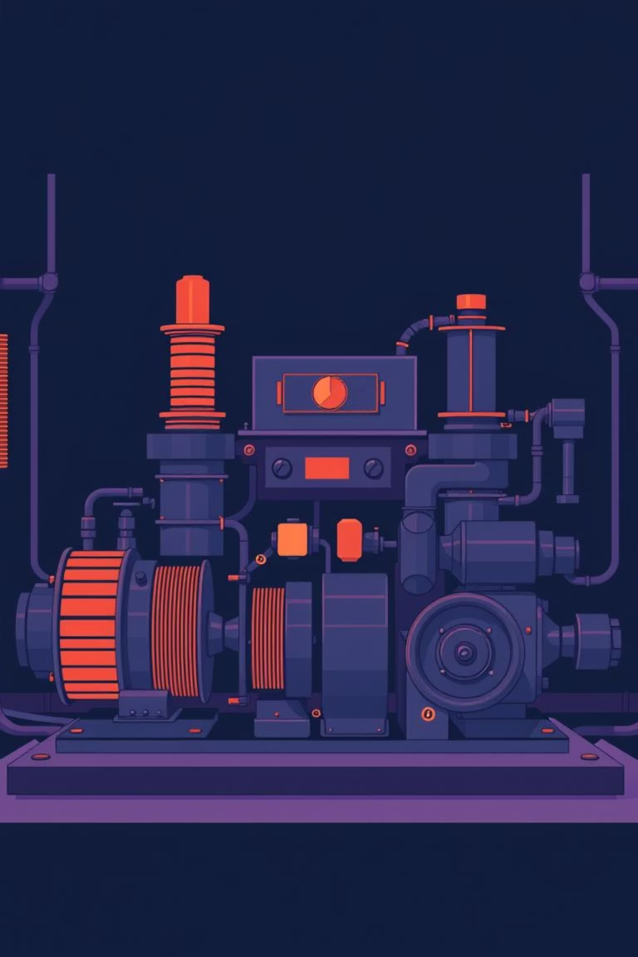
Principios de Generación de CA y CC
CA: Inducción Electromagnética
1
La rotación de una espira en un campo magnético induce una fuerza electromotriz (fem) alterna, un principio fundamental descubierto por Faraday y aplicado por Tesla.
CC: Rectificación con Conmutador
2
Los generadores de CC utilizan un conmutador para rectificar la fem alterna, transformándola en corriente continua para un flujo constante.
Hito Histórico: Máquina de Gramme
3
La Máquina de Gramme (1860) fue un avance crucial, mejorada por Siemens, demostrando la viabilidad de generar CC a gran escala y sentando las bases para la ingeniería eléctrica moderna.

Slide 6


Aplicaciones y Ventajas Comparativas
Corriente Alterna (CA)
Corriente Continua (CC)
Transmisión de energía a gran escala
Dispositivos electrónicos portátiles
Alimentación de electrodomésticos e iluminación
Vehículos eléctricos y sistemas solares
Uso en maquinaria industrial y fábricas
Almacenamiento en baterías
Facilidad de transformación de voltaje
Mayor estabilidad y menor pérdida en distancias cortas

Slide 7

Desarrollo de Aplicación para Cálculo de Parámetros Eléctricos
Herramienta Integral
Análisis Avanzado
Soporte Práctico
La aplicación permite calcular con precisión voltaje, corriente, potencia y factor de potencia, tanto en circuitos de CA como de CC.
Incluye cálculos de valores pico y RMS, además de un análisis detallado de circuitos RLC en régimen permanente para una comprensión profunda.
Facilita el diseño, el diagnóstico y la resolución de problemas en sistemas eléctricos reales, ofreciendo una solución eficiente para profesionales y estudiantes.

Slide 8

Ejemplo Práctico: Cálculo en Circuito RLC Serie con CA
Entrada de Datos
Se ingresan los valores de resistencia (R), inductancia (L), capacitancia (C) y la frecuencia (f) de la fuente de CA.
Salida de Resultados
Impedancia total (Z)
Corriente eficaz (I_rms)
Ángulo de fase (φ)
Potencia activa (P) y reactiva (Q)
La aplicación visualiza la onda y presenta resultados numéricos claros, facilitando la interpretación.

Slide 9


Beneficios de la Aplicación
Ahorro de Tiempo
Automatiza cálculos complejos, liberando tiempo valioso para el análisis y la toma de decisiones críticas en proyectos eléctricos.
Apoyo Educativo y Profesional
Una herramienta invaluable para estudiantes que consolidan conocimientos y para ingenieros que requieren eficiencia en el diseño y mantenimiento de sistemas.
Comprensión Mejorada
Transforma conceptos teóricos abstractos en aplicaciones prácticas, promoviendo una comprensión más profunda y aplicable de la ingeniería eléctrica.

Slide 10




Conclusión: Integrando Teoría y Práctica para la Ingeniería Eléctrica
Dominio de CC y CA
Herramientas Digitales
Esencial para cualquier avance tecnológico.
Potencian el aprendizaje y la eficiencia.
Explora y Aplica
Teoría y Práctica
Conocimientos en proyectos reales.
Unidas para soluciones innovadoras.

